Slide 1
Instrumental y Mediciones
T.U.M.I. 2020
CRISTALDO JAVIER

Slide 2
POTENCIA ELÉCTRICA
Para entender qué es la potencia eléctrica es necesario conocer primeramente el concepto de “energía”, que no es más que la capacidad que tiene un mecanismo o dispositivo eléctrico cualquiera para realizar un trabajo
Potencia es la velocidad a la que se consume la energía
La potencia se mide en joule por segundo (J/seg) y se representa con la letra “P”.
Un J/seg equivale a 1 watt (W), por tanto, cuando se consume 1 joule de potencia en un segundo, estamos gastando o consumiendo 1 watt de energía eléctrica
La unidad de medida de la potencia eléctrica “P” es el “watt”, y se representa con la letra “W”.

Slide 3
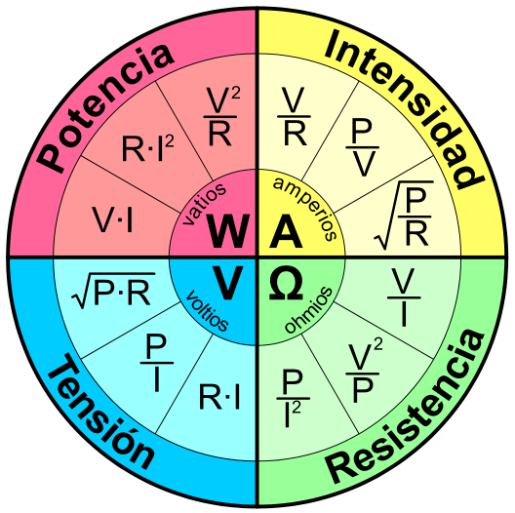
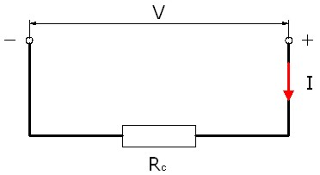
POTENCIA ELÉCTRICA
La forma más simple de calcular la potencia que consume una carga activa o resistiva conectada a un circuito eléctrico es multiplicando el valor de la tensión en volt (V) aplicada por el valor de la intensidad (I) de la corriente que lo recorre, expresada en Amper. Para realizar ese cálculo matemático se utiliza la siguiente fórmula

Slide 4
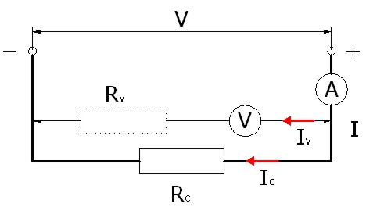
MEDICIÓN INDIRECTA
Medida indirecta de potencia. Conexión corta.
Medida de potencia. Conexión larga.
Si el receptor tiene poca potencia y poca intensidad, entonces interesa la conexión larga.
Si el receptor tiene poca potencia y poco voltaje, interesa la conexión corta.
Si la potencia a medir es elevada, entonces podemos considerar despreciable el error de los aparatos

Slide 5
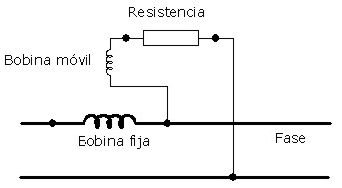
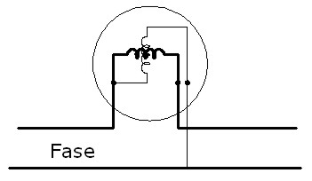
MEDICIÓN DIRECTA
Otra forma de obtener la potencia es por métodos de medición directa con un vatímetro. El vatímetro es un dispositivo de medida de tipo electrodinámico y su constitución y funcionamiento es similar al del amperímetro o voltímetro.
Internamente está formado por dos bobinas, una fija y otra móvil. La fija es de hilo grueso y la móvil de hilo fino. La bobina fija es recorrida por la corriente del circuito, por eso la llamamos amperimétrica y la móvil es de hilo fino y mide la tensión, por lo que la llamaremos voltimétrica. Para que esta bobina sea recorrida por una corriente muy pequeña, se puede conectar una resistencia en serie con ella.

Slide 6
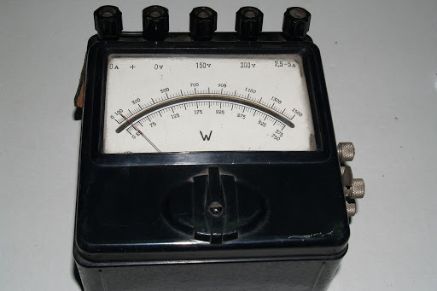
MEDICIÓN DIRECTA
$$Constante vatimétrica=Cw=\frac{25V . 5A}{50 divi}=2,5 W/div$$
Alcance de V=25 v
Alcance de A=5 A
Cantidad de divisiones= 50
Potencia medida= Div. x 2,5 W/div.

Slide 7
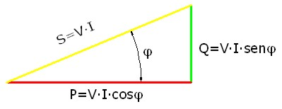
POTENCIA MONOFASICA C.A.
La potencia activa P, se mide en watios W;
La potencia aparente S, en voltamper VA
La potencia reactiva Q, en voltamper reactivos VAr

Slide 8
POTENCIA MONOFASICA C.A.
El uso del vatímetro es similar al ya explicado en el apartado de corriente continua, la única diferencia está en que ahora el circuito es alimentado con corriente alterna. En este caso, la aguja se desviará un ángulo α de forma proporcional al producto V·I y por cosφ, siendo φ el desfase entre V e I.

Slide 9
POTENCIA MONOFASICA C.A.
Es interesante destacar el concepto de alcance del vatímetro y que no es más que el producto de la tensión máxima que puede medir por la máxima intensidad que puede recorrer la bobina amperimétrica en el supuesto de que tengamos una carga resistiva (cosφ=1). Así, si el alcance de tensión de nuestro vatímetro es de 400 V y el de intensidad es de 15 A, el alcance del vatímetro será 400·15 = 6000 W.
Por lo general los vatímetros tienen varias escalas de tensión o de intensidad y en ese caso habrá que tener en cuenta la constante de escala en función de las divisiones de que consten.

Slide 10
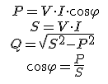
POTENCIA MONOFASICA C.A.

Slide 11
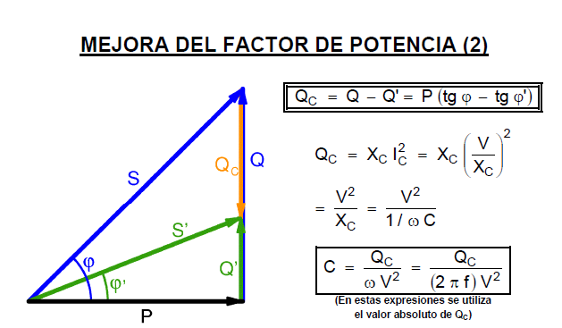
FACTOR DE POTENCIA

Slide 12
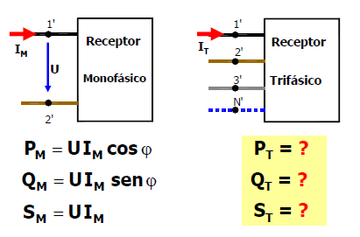
POTENCIA TRIFÁSICA

Slide 13
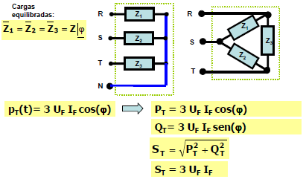
POTENCIA TRIFÁSICA

Slide 14
POTENCIA TRIFÁSICA

Slide 15
POTENCIA TRIFÁSICA

Slide 16
POTENCIA TRIFÁSICA

Slide 17
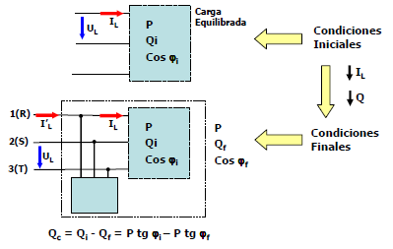
FACTOR DE POTENCIA

Slide 18
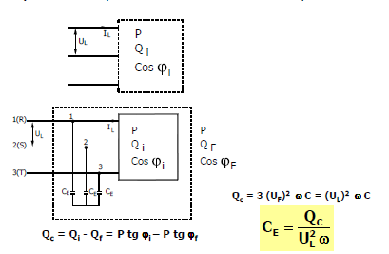
FACTOR DE POTENCIA

Slide 19
FACTOR DE POTENCIA

Slide 20
MEDICIÓN DE POTENCIA TRIFÁSICA

Slide 21
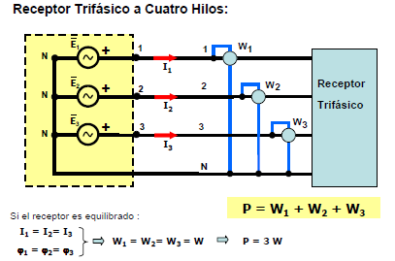
MEDICIÓN DE POTENCIA TRIFÁSICA

Slide 22
MEDICIÓN DE POTENCIA TRIFÁSICA

Slide 23
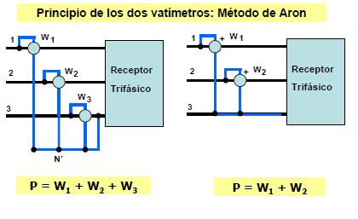
MEDICIÓN DE POTENCIA TRIFÁSICA

Slide 24
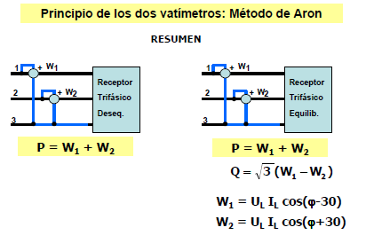
MEDICIÓN DE POTENCIA TRIFÁSICA

Slide 25
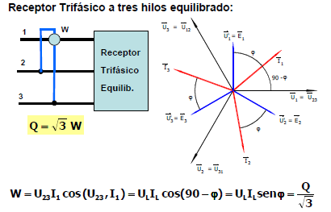
MEDICIÓN DE POTENCIA TRIFÁSICA

Slide 26
MEDICIÓN DE POTENCIA TRIFÁSICA

Slide 27
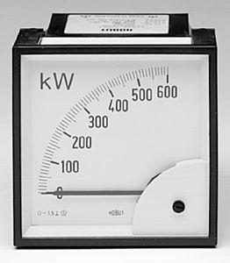
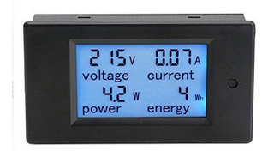
MEDICIÓN DE POTENCIA TRIFÁSICA

Slide 28
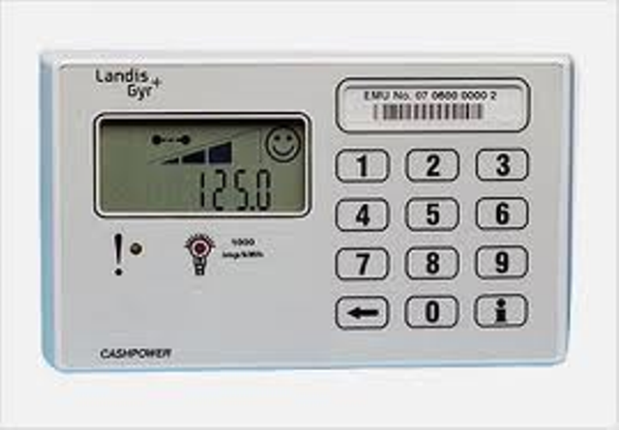
MEDICIÓN DE POTENCIA TRIFÁSICA

Slide 29
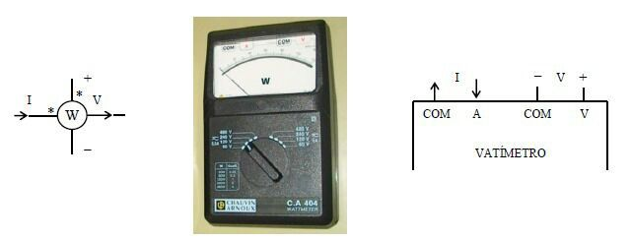
MEDICIÓN DE POTENCIA TRIFÁSICA

